Slide 1
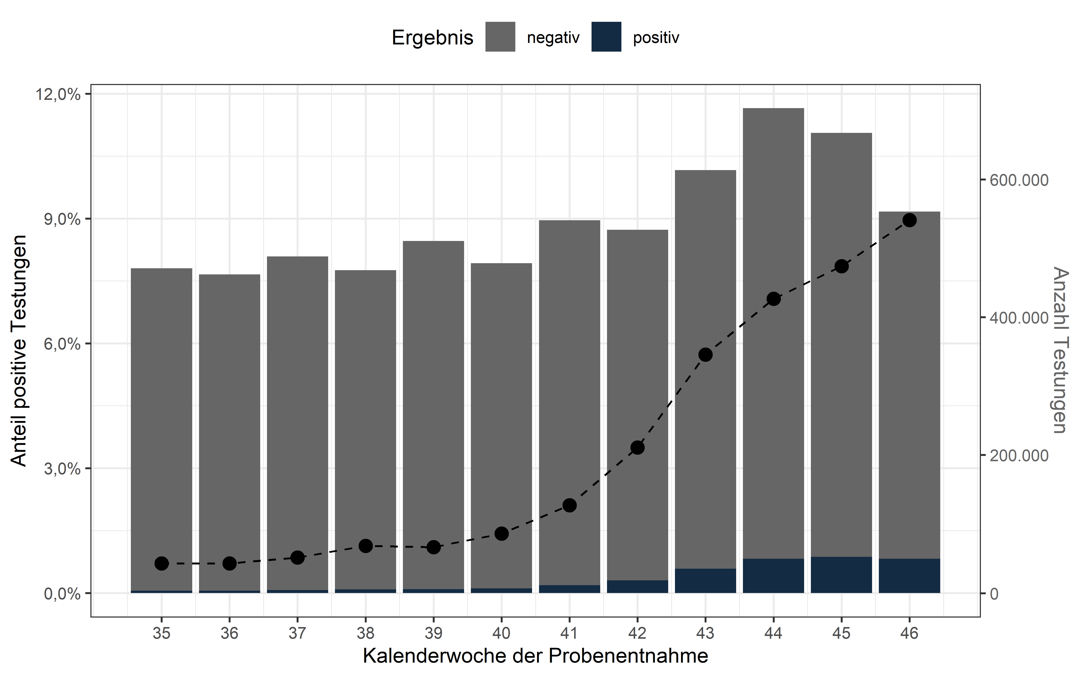
Anzahl der Testungen und Positivenanteile pro Woche – bundesweit - Datenstand 17.11.2020

Slide 2
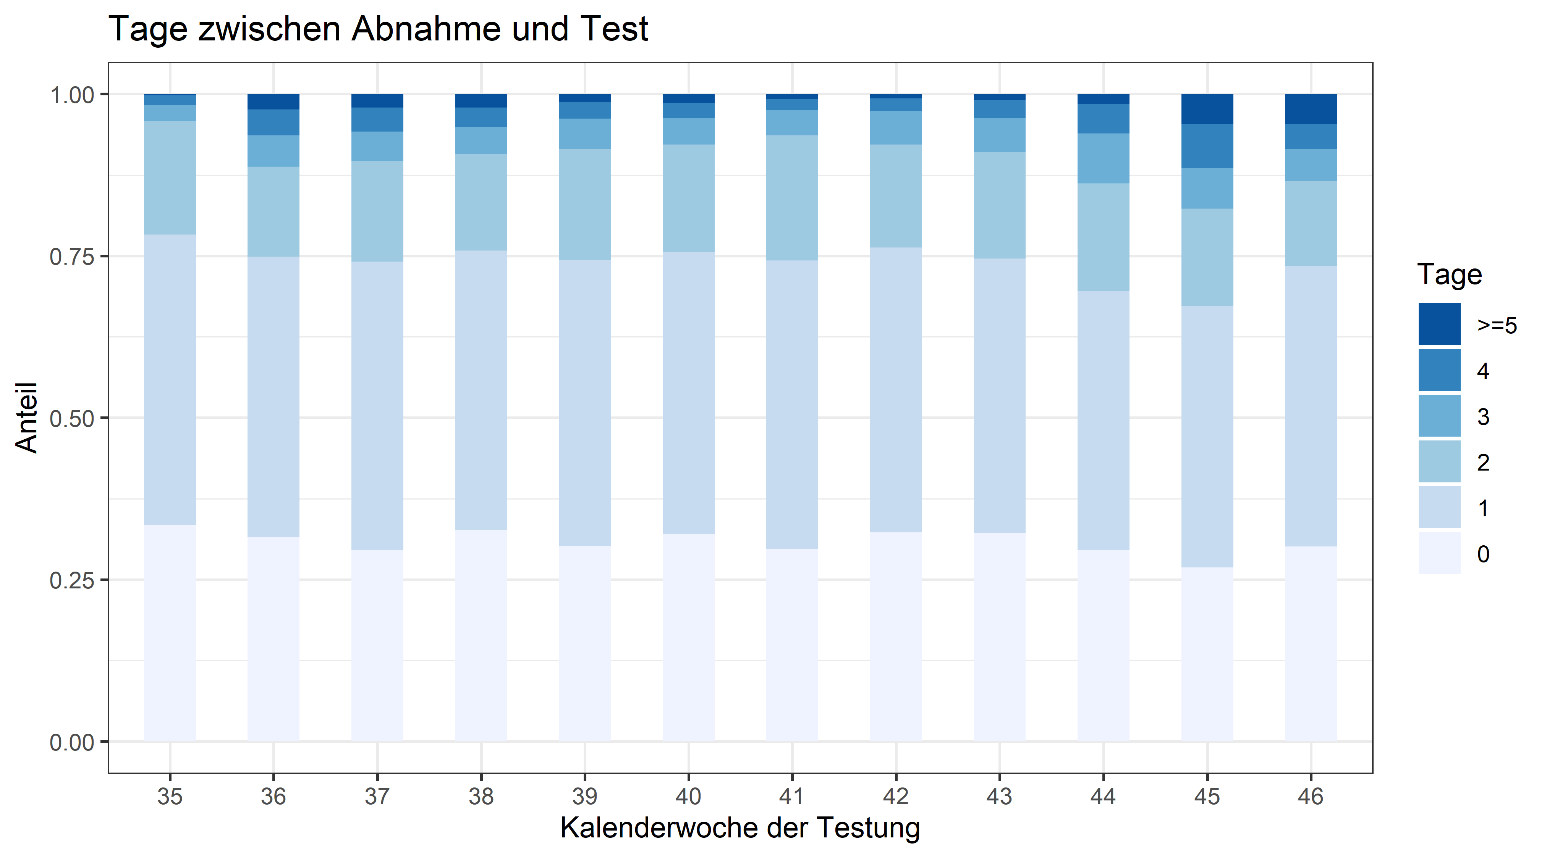
Testverzug – Datenstand 17.11.2020

Slide 3
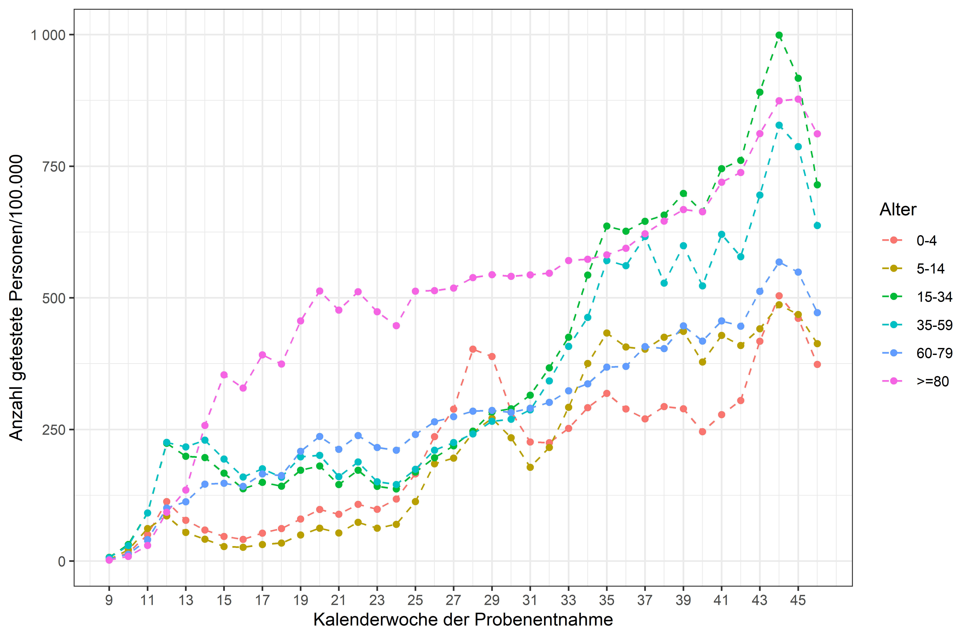
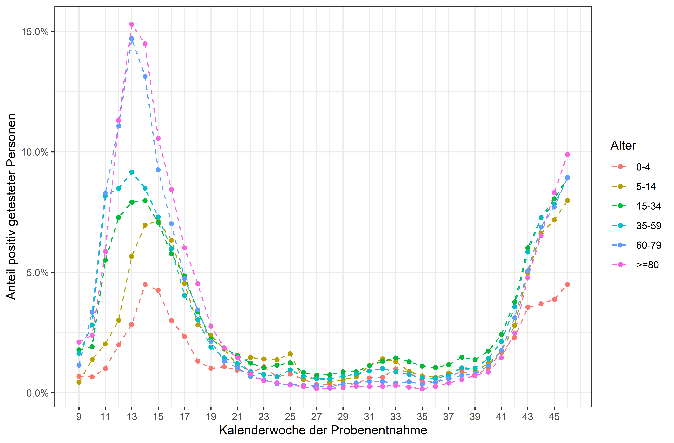
Positivenanteile nach Altersgruppe und Kalenderwoche
Anzahl der Testungen pro 100.000 Einwohner nach Altersgruppe und Kalenderwoche - Datenstand 17.11.2020

Slide 4
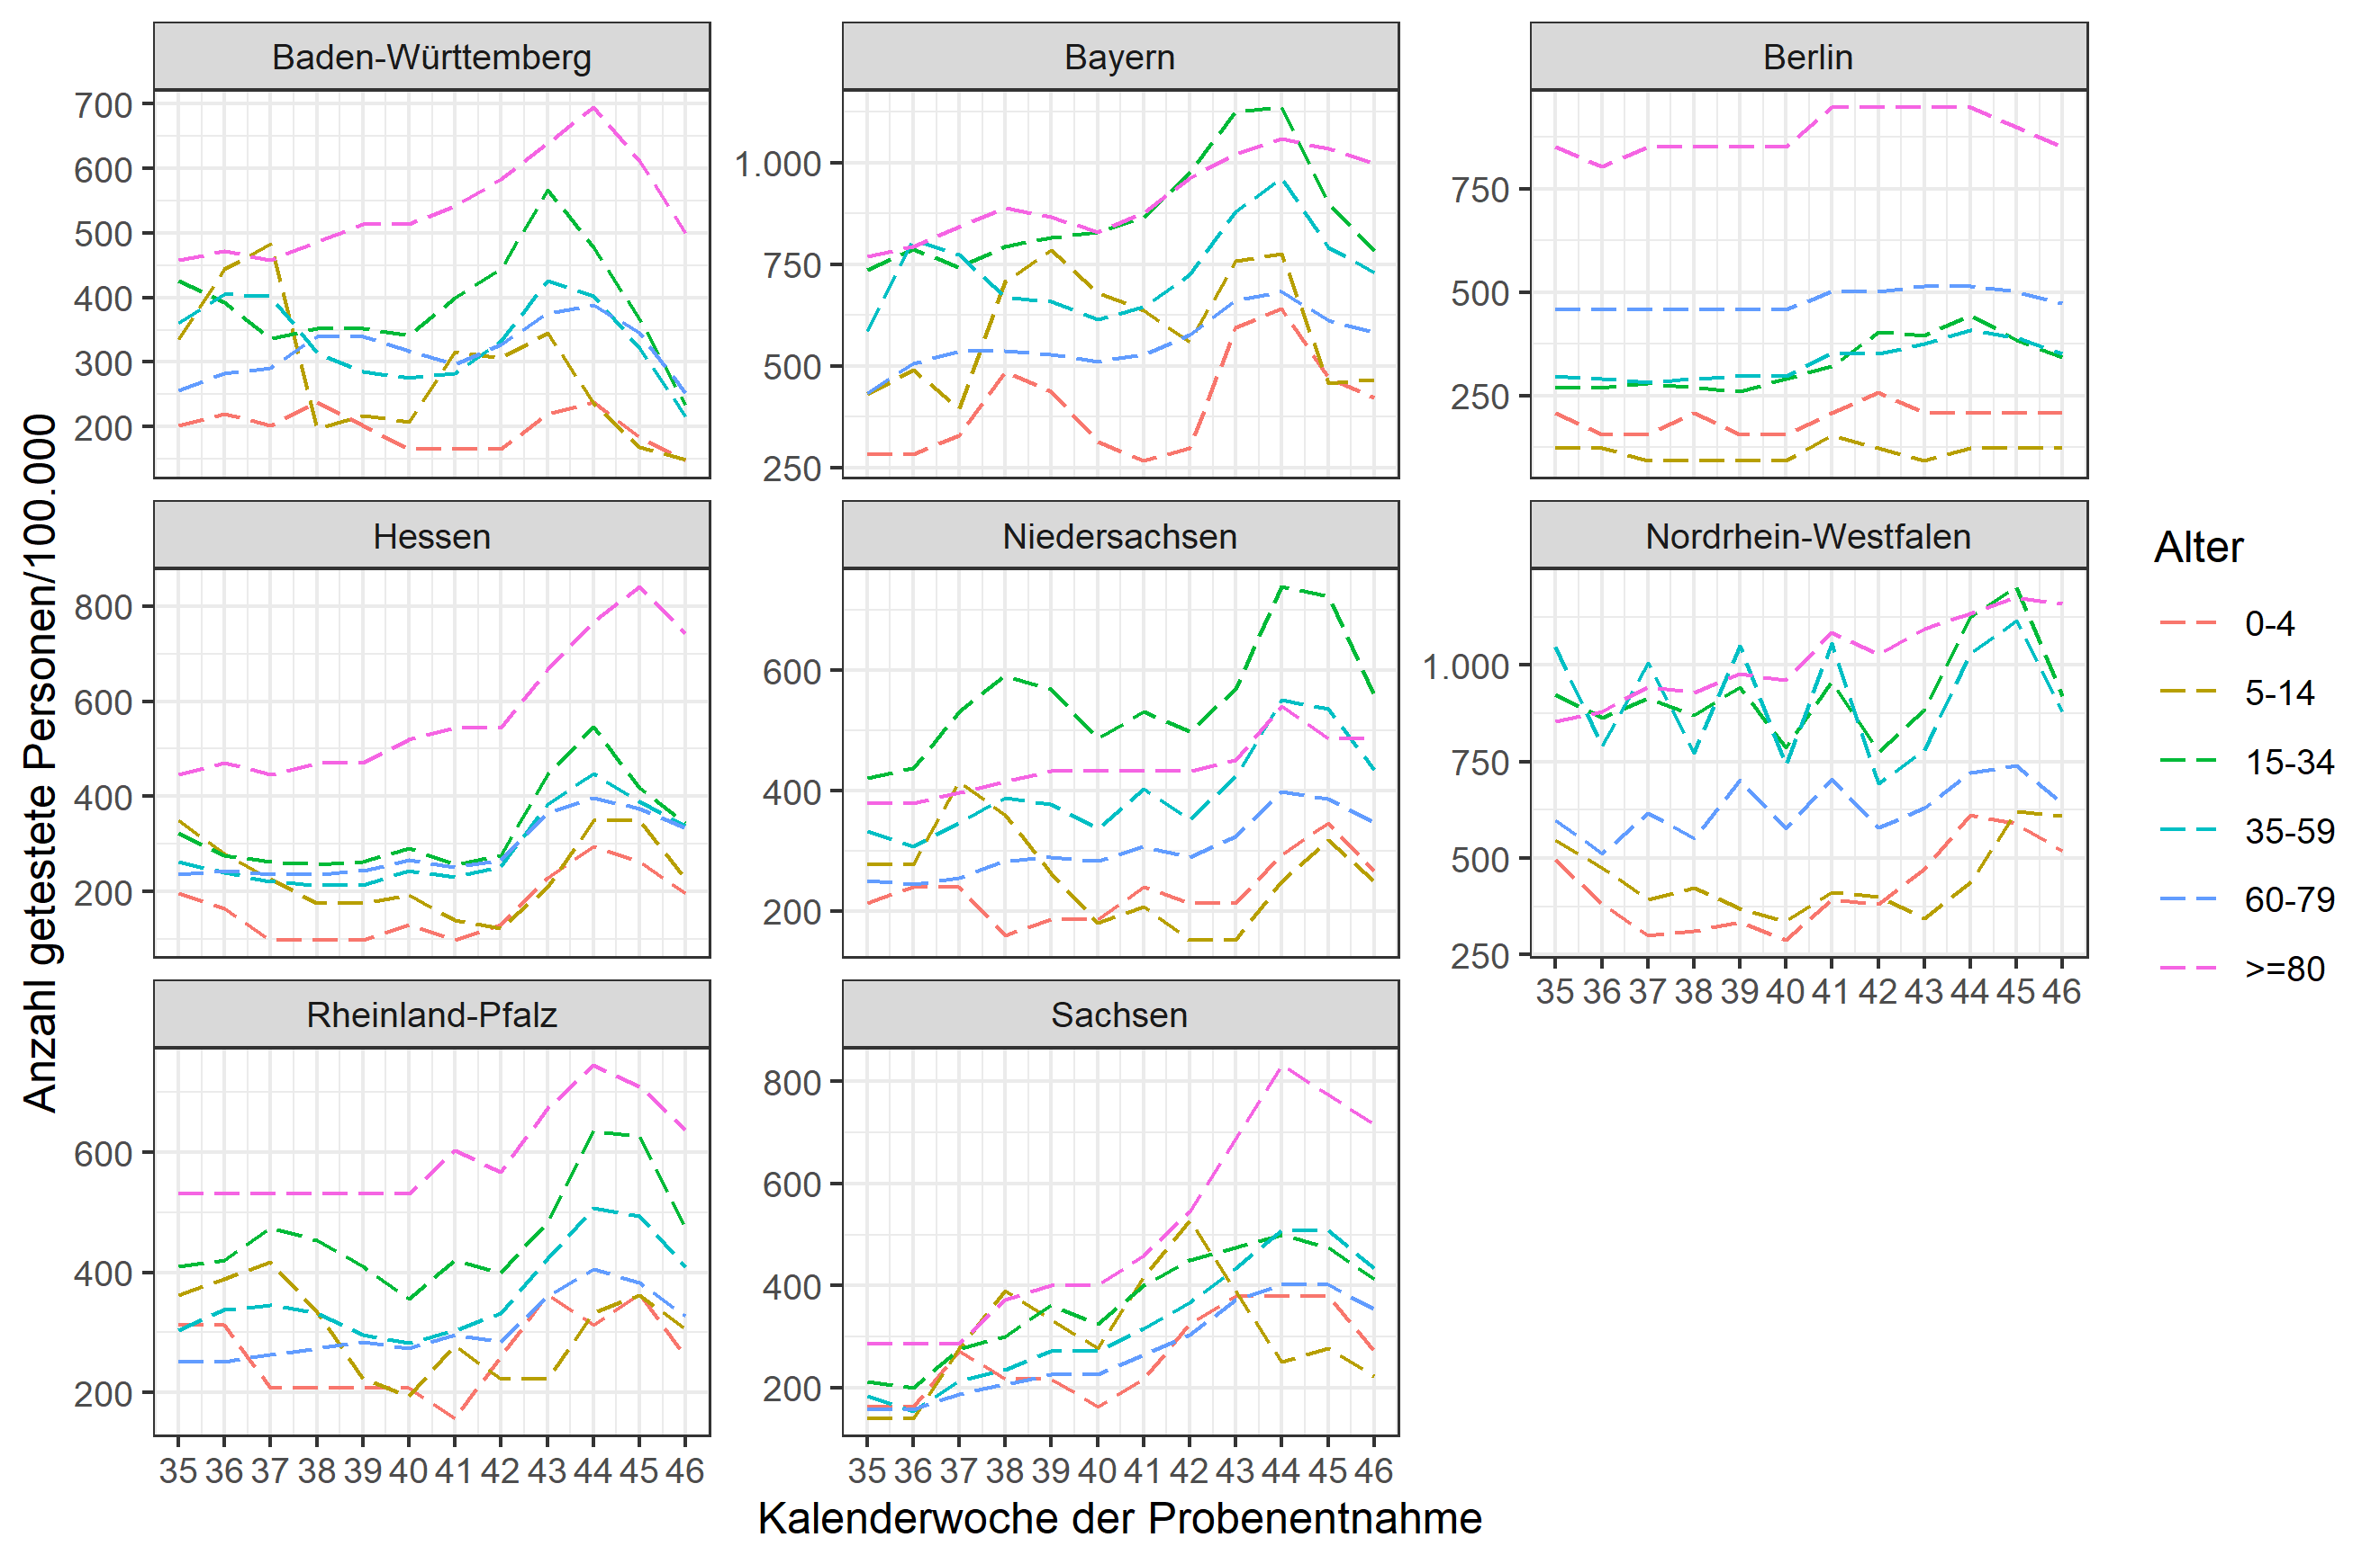
Anzahl der Testungen pro 100.000 Einwohner nach Altersgruppe und Kalenderwoche für einzelne Bundesländer - Datenstand 17.11.2020

Slide 5
Positivenanteile nach Altersgruppe und Kalenderwoche für einzelne Bundesländer - Datenstand 17.11.2020

Slide 6
Positivenanteile nach Altersgruppe und Kalenderwoche – Datenstand 17.11.2020

